Slide 1
Индивидуальный проект по теме: «Создание компьютерной игры на языке программирования python с помощью библиотеки pygame»
Проект выполнил:
Тагиров Вадим Эльвирович,
обучающийся 11 «А» класса
Руководитель проекта:
Ахмарова Гульнур Кадриевна,
учитель информатики
с. Барда, 2025

Slide 2
Актуальность
IT сфера стремительно развивается в наше время, многие хотят стать программистами, но так как это довольно сложно, поэтому неплохо начинать учёбу с создания компьютерной игры, потому что это развивает в человеке его умение структурировать данные, творческие и аналитические способности.
Компьютерные игры – популярная и прибыльная индустрия, которая не собирается уходить из жизни, поэтому отличной идеей является развитие именно в создании компьютерных игр.
Население
Земли

Slide 3
Цели
Создание функциональной компьютерной игры на движке pygame
Задачи
Узнать что такое Объектно-ориентированное программирование.
Познакомиться с этапами разработки компьютерной игры, с библиотекой pygame.
Создать свою компьютерную игру.
Провести небольшой опрос об игре.

Slide 4
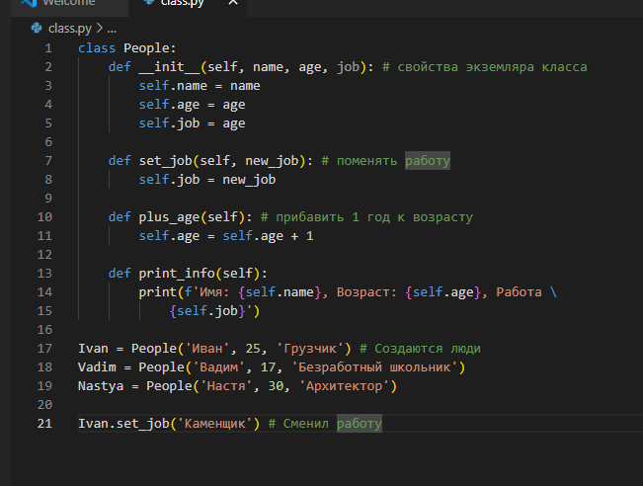
Объектно-ориентированное программирование(ООП)
Класс
Свойства
Методы

Slide 5
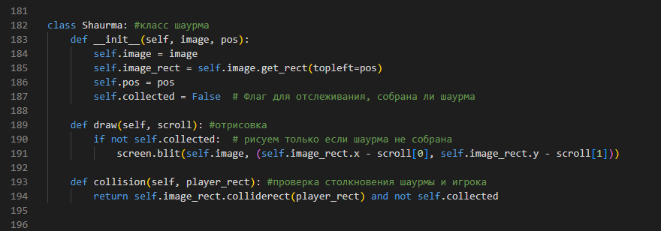

Slide 6

Этапы разработки
Придумывание концепции игры
Программирование
Выбор технологий
Отладка (тестирование, исправление багов)
Бета-тест (сбор мнений)
Релиз игры

Slide 7
Концепция игры
Я решил создать простой платформер.
Платформер – жанр компьютерных игр, в котором игроку необходимо прыгать по платформам, собирать какие-то игровые ценности, побеждать врагов и проходить уровни.
В моей игре игроку нужно перепрыгивать чрез шипы, вра
гов, собирать шаурму. Только собрав всю шаурму, игрок
Проходит уровень.

Slide 8

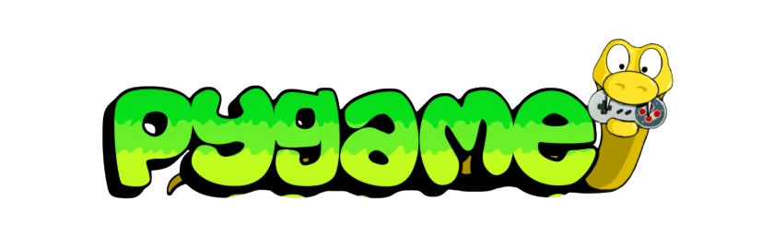
Выбор технологий
Я решил выбрать язык программирования python из-за его простоты, лаконичности, из-за того, что этот язык программирования многофункционален. Для моей игры его более чем достаточно.
Я решил выбрать движок pygame, потому что он не слишком простой, но и не слишком трудный. Он обладает основными возможностями графического движка, но некоторые фишки необходимо писать самому.

Slide 9
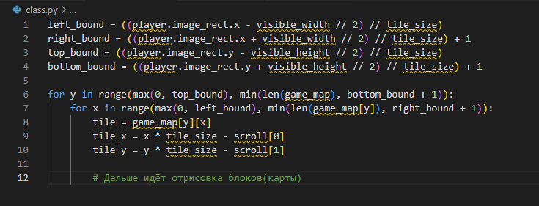
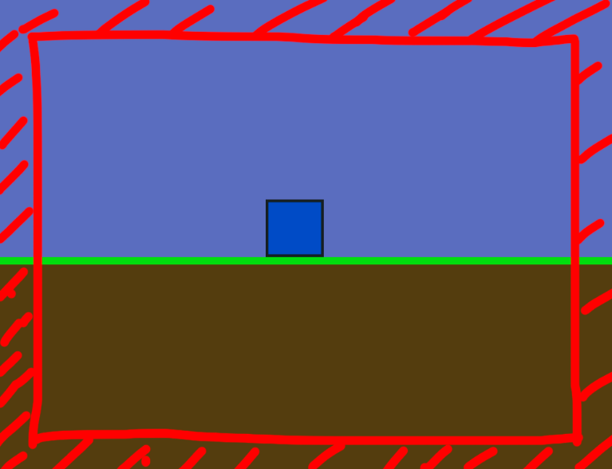
Отладка (какие проблемы возникли?)
Главная проблема – проблема с производительностью игры.
Occlusion Culling

Slide 10
Бета-тест
Я дал поиграть в игру друзьям, одноклассникам и другим людям. Я собирал их мнение и впечатления, провёл небольшой устный опрос и вот что стало понятно.

Slide 11
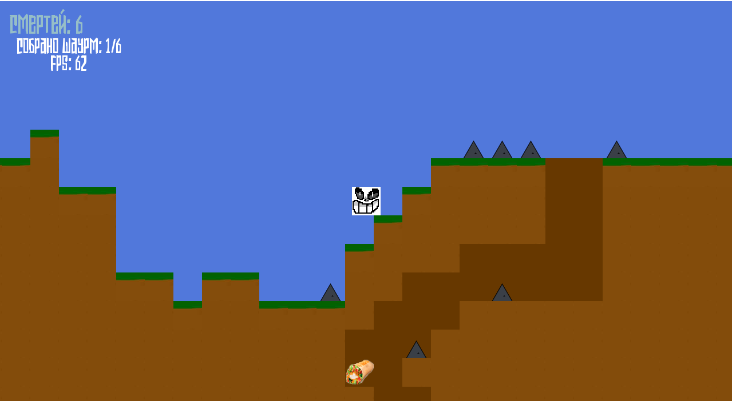
Релиз игры Результат.

